Slide 1
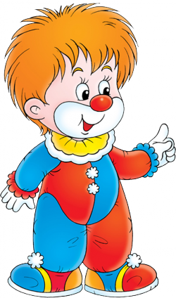
Ахшарумка и Лучик спешат на помощь
Макарова Татьяна Владимировна

Slide 2
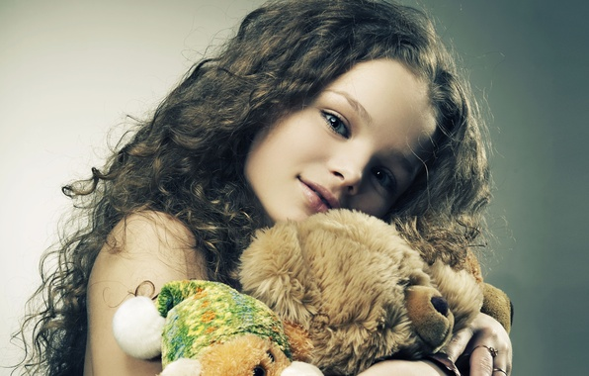

Slide 3
Ну что ж, друзья, настал тот час, которого все ждали! Мы собрались в последний раз в уютном светлом зале. Сюда проститься с детским Центром спешат ребятки все с утра, Мы их улыбками встречаем, аплодисментами. «Ура!»

Slide 4
Самое время дать последний звонок в Школе раннего развития «Лучик». А где же наш звонок? Может быть в этой красивой коробочке?

Slide 5
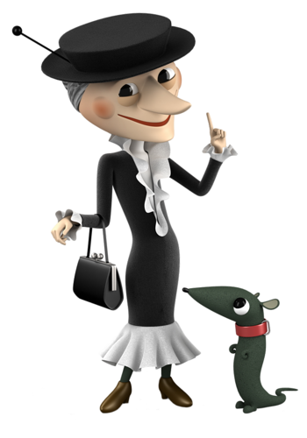
- Здравствуйте, Шапокляк! Вы к нам на праздник? - Да, да, да! Так спешила, к вам на праздник, что даже накрасить губы не успела, где же моя помада!

Slide 6
Вот любимая рогатка – чтобы птичек пострелять.

Slide 7
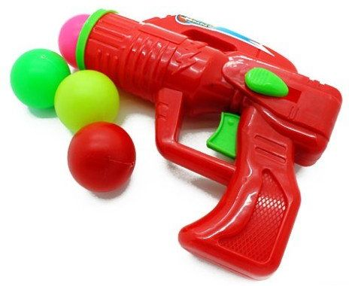
Это – шумный пистолетик, чтобы деток напугать.

Slide 8
Эту ржавенькую кнопку я на стульчик ведущему подложу.

Slide 9
Этот милый колокольчик…

Slide 10
Это же наш колокольчик!

Slide 11
- Нет! Теперь не ваш, а мой. Что ко мне попало, то моим стало! - Зачем ты его украла, Шапокляк? -Чтобы дети не росли и в школу никогда не пошли!

Slide 12
- Вот так дела! Кого же нам позвать на помощь? Ребята, давайте позовём на выручку Ахшарумку – символ нашего Центра и Лучика – символ Школы раннего развития. Они ребята смелый и умные, сразу разберутся с этой врединой!

Slide 13
- Зовите, кого хотите, а колокольчика вам не видать, как своих ушей! - Ребята давайте дружно и громко позовём наших друзей! -Ахшарумка! Лучик!

Slide 14
Явились, не запылились!

Slide 15
- Здравствуйте, друзья! - Почему вы так громко кричите?

Slide 16
- Здравствуй, Ахшарумка! Здравствуй, Лучик! У нас сегодня выпускной бал. Мы хотели дать последний звонок, а Шапокляк его похитила!

Slide 17
- Шапокляк, так нельзя себя вести! Зачем тебе колокольчик? - А я может тоже в школу хочу пойти учиться! - Ты?! Разве ты прошла подготовку в Школе раннего развития «Лучик»?

Slide 18
- Я и без подготовки всё знаю и умею! - А ты знаешь, что такое школьные принадлежность? - Конечно знаю! - А это мы сейчас проверим! Ахшаручка, Лучик, загадайте Шапокляк загадки про школьные принадлежности!

Slide 19
Если ты его отточишь – Нарисуешь все, что хочешь: Солнце, горы, море, пляж... Что же это? (Карандаш.)

Slide 20
Чтобы буквы написать – Приготовим мы ... (Тетрадь.)

Slide 21
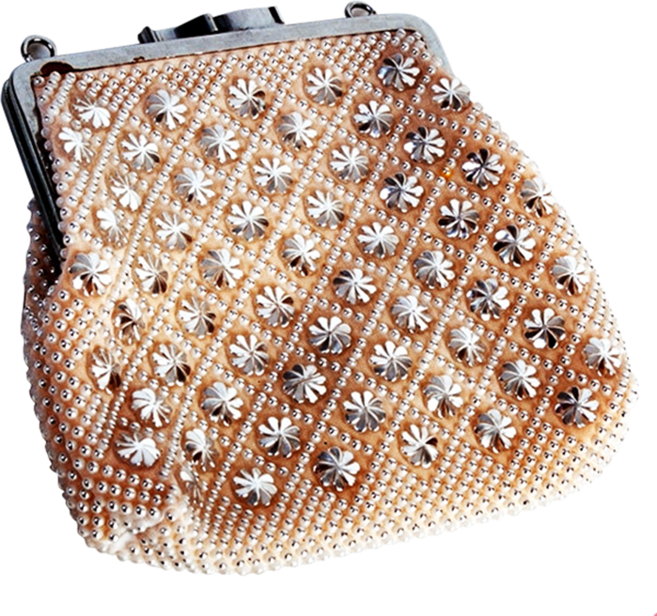
Совсем не белоручка Ученическая... (Ручка.)

Slide 22
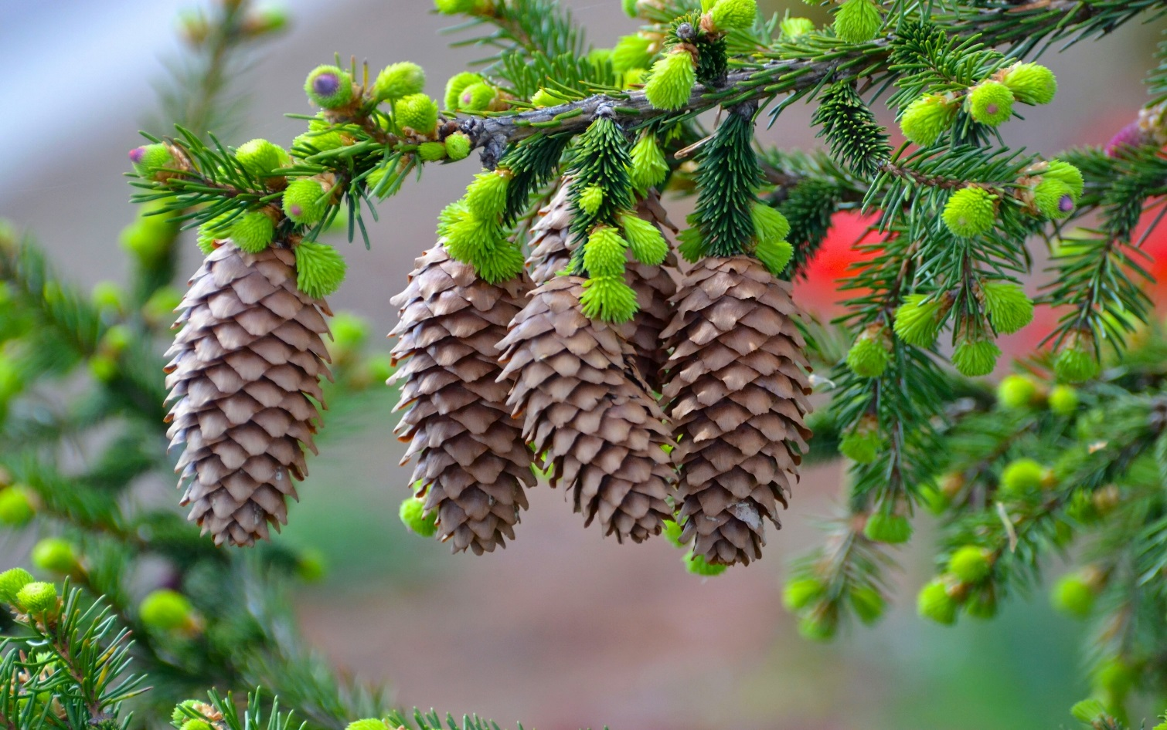
Чтобы были умными Взрослые, мальчишки – Читайте больше Хорошие ... (Книжки.)

Slide 23
- Тяжело тебе будет с такими знаниями в школе, Шапокляк! - Ничего, справлюсь! - А портфель ты собирать умеешь? - Конечно! А что такое портфель?

Slide 24
Портфель – это ученическая сумка.

Slide 25
- Сумку я умею собирать! - Да, уж мы сегодня видели, что лежит в твоей сумочки. Вот лучше посмотри, как наши детки собираются на учёбу.

Slide 26
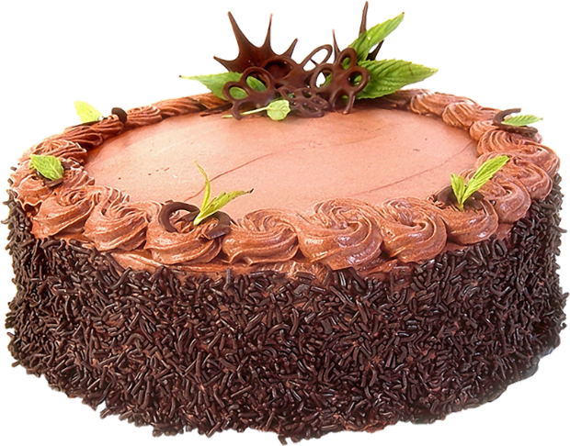
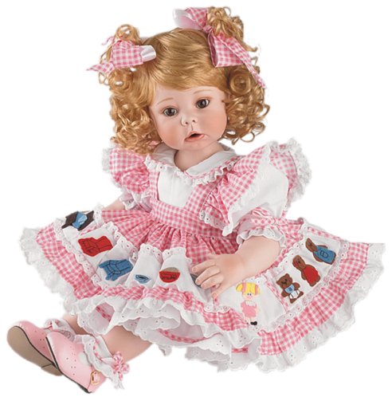
Игра «Собери портфель»

Slide 27
- Ну, молодцы! Здорово портфель собрали! - Раз ребята тебе понравились, может быть отдашь им колокольчик? - Вот ещё! Подумаешь, в собиру школяетесь. Это у меня заплетык языкается! А теперь вот чеса заголовалась!

Slide 28
- Что ты сказала, Шапокляк? - Можно подумать вы никогда не путаете звуки! - Наши дети говорят чётко, правильно, красиво поют.

Slide 29
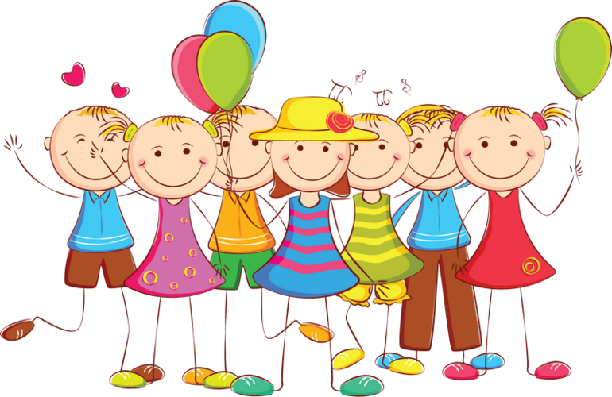

Slide 30
- Замечательно спели детки! Даже не могу остановиться, так бы и аплодировала и аплодировала, до самого вечера. - Ты нам зубы не заговаривай, Шапокляк, а колокольчик возвращай!

Slide 31
- Не отдам! - Тогда нам придётся силой забрать колокольчик! - Насмешили! У меня вон сколько силы! Так что я вас быстро всех победю! Побежу! Побеждю!

Slide 32
- Да, правильно в народе говорят, сила есть, уме не надо! - Нечего обзываться, давайте уже драться! - Мы не будем драться, а будем соревноваться! А ребята нам в этом помогут. Правда, ребята?

Slide 33
Эстафета "Принеси пятерку домой"

Slide 34
- Ух устала! Загоняли! Сил совсем не осталось! - Сильные наши детки? - Ловкие? - Это да!

Slide 35
- И умные! Потому что они много лет занимались в Школе раннего развития «Лучик» у наших талантливых педагогов. - Правда? Докажите!

Slide 36
В каком месяце дети идут в школу?

Slide 38
Третий день недели?

Slide 39
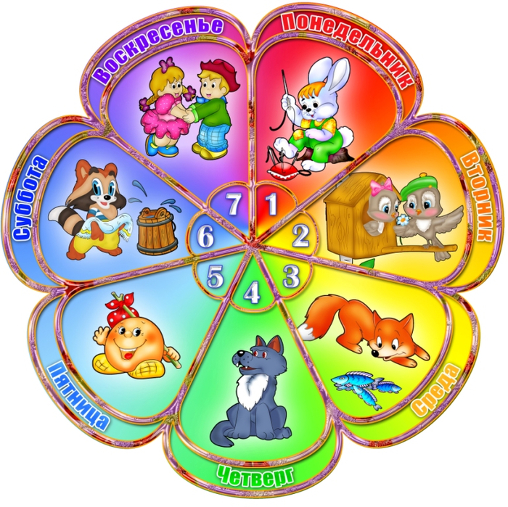

Slide 40
Перерыв между уроками?

Slide 42
Что больше 10 или 15?

Slide 43
15 10

Slide 44
Школьная сумка?

Slide 46
Сколько времён года?

Slide 48
Тетрадь для записи домашнего задания?

Slide 50
Домик для птиц, сделанный своими руками?

Slide 51
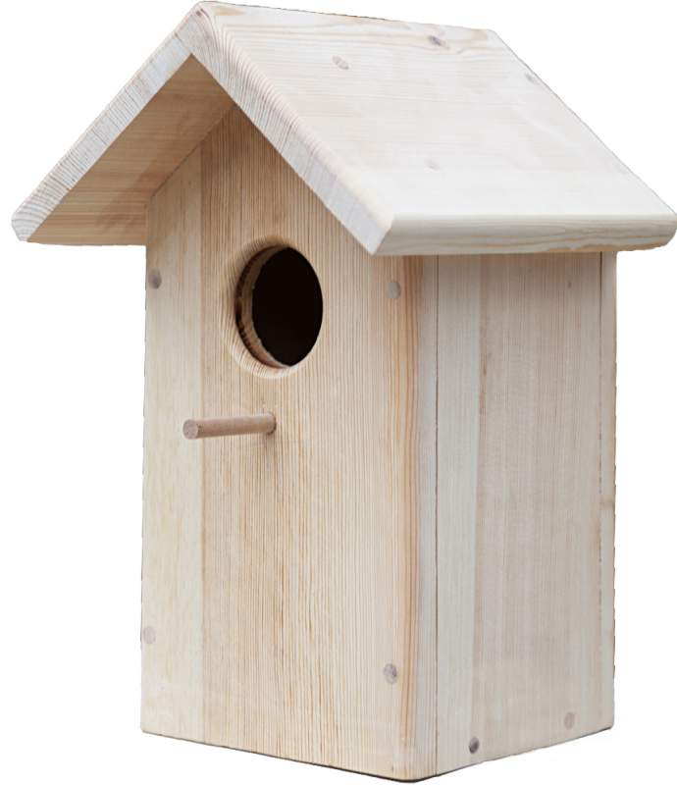

Slide 52
Геометрическая фигура без углов?

Slide 54
Знак сложения?

Slide 56
- Всё! Верю! Умные! Но, не грациозные! Танцевать они не умеют! - Шапокляк, ты не права! Наши дети разучили замечательный танец – вальс!

Slide 58
- Всё, не могу больше! Не могу я держать у себя колокольчик! Вручаю его вам, ребята! Вы молодцы! Только с одним условием! Возьмите меня в Школу раннего развития «Лучик»! Я хочу быть такой же умненькой и разумненькой!

Slide 59
- Конечно приходи! Мы рады тебе помочь, Шапокляк! Только приходи в сентябре, Шапокляк, так как учебный год уже закончился!

